Slide 1
La caméra, la boîte noire, la lumière
Science
Présenté à Daniel Blais
Fait par : Anthony Cloutier, Vincent Cliche et Dylan Turcotte
MSI 1
ESV (École Secondaire Veilleux)
26-02-2020

Slide 2
But :
Analyser la caméra, la boîte noire, camera obscura

Slide 3
Hypothèse :
Je suppose que dans la boîte noire, la lumière voyage ________

Slide 4
Matériel :
- La boîte noire
- La loupe

Slide 5
Manipulation :
1) Prendre une photo de la classe à travers la boîte noire.
2) Placer une loupe à une extrémité de la boîte noire .
3) Ajuster la mise au point en avançant ou en reculant la boîte noire.
4) Reprendre une photo

Slide 6
Schéma :
Boîte noire
Loupe

Slide 7
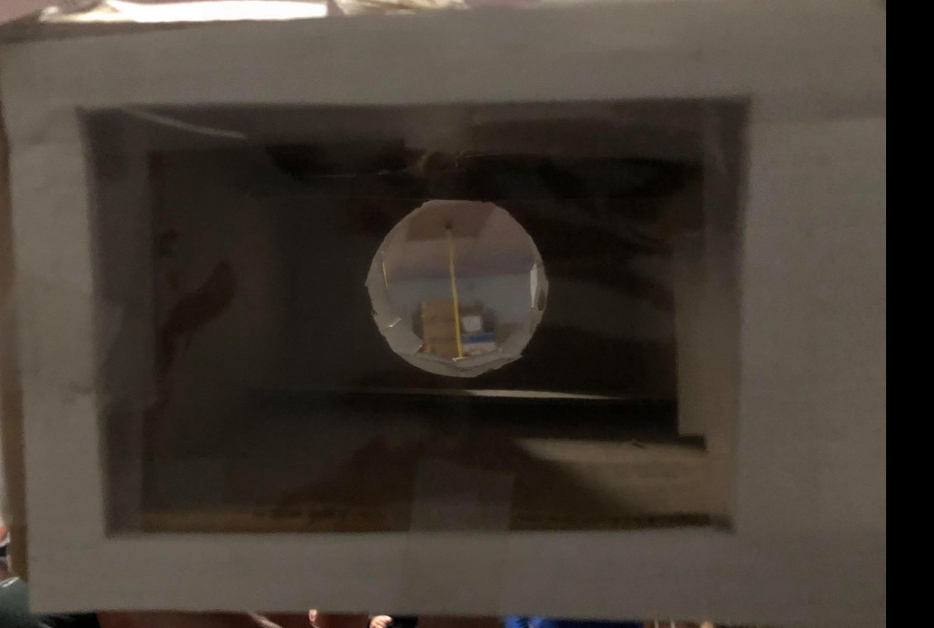
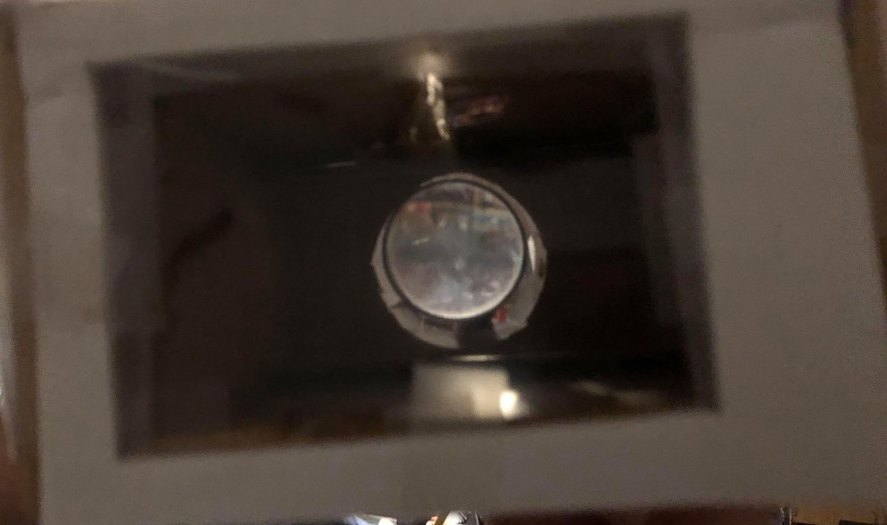
Résultat
Avec Loupe
Sans loupe

Slide 8
Analyse
1- Si on compare cette expérience avec œil, à quoi correspond la fenêtre ou un écran ?
2- Si on compare cette expérience avec œil, à quoi correspond la loupe ?
3- Qu’arrive t’il à l’image sur l’écran par rapport à l’objet ?
4- Trouve une image d’une caméra.
5- Quel nom donne-t-on à ce type d’expérience ?
6- Comment se déplace la lumière lorsqu’elle passe dans le vide ?

Slide 9
Conclusion :

